Slide 1
আজকের ডিজিটাল ক্লাসে তোমাদেরকে স্বাগতম

Slide 2
শিক্ষক পরিচিতি
সুজিত দেব
সহকারি শিক্ষক
শ্রীমতপুর সরকারি প্রাথমিক বিদ্যালয়
নবীগঞ্জ , হবিগঞ্জ ।
Email:sujitdeb142@gmail.com

Slide 3
পাঠ পরিচিতি
বিষয়: প্রাথমিক বিজ্ঞান
শ্রেণি :তৃতীয়
পাঠের শিরোনাম: স্বাস্থ্যবিধি( রোগ প্রতিরোধ)
পাঠ্যাংশ: রোগ প্রতিরোধ ----- হাত সাবান ও নিরাপদ পানি দিয়ে ধুতে হবে ।
অধ্যায় : ৮
পাঠ :২

Slide 4
শিখনফল
এই পাঠ শেষে শিক্ষার্থীরা -----
9.3.1 ঘরবাড়ি , শ্রেণিকক্ষ এবং বিদ্যালয়ের ময়লা আবর্জনা যত্র তত্র না ফেলে একটি নির্দিষ্ট স্হানে অথবা ঝুড়িতে ফেলতে হয় তা বলতে পারবে ।
9.3.2পরিস্কার পরিচ্ছন্ন থাকার গুরুত্ব বলতে পারবে ।
9.3.3স্বাস্থ্যসম্মত ও সঠিকভাবে ল্যাট্রিন ব্যবহারের নিয়ম বলতে পারবে ।
9.3.4ল্যাট্রিন ব্যবহারের পর সাবান বা ছাই দিয়ে হাত ধুতে হয় তা বলতে পারবে ।

Slide 5
পূর্ব অভিজ্ঞতা
কয়েকটি সাধারণ রোগের নাম বল ।
আমরা কীভাবে অসুস্থ হই ?
আমরা কীভাবে সুস্থ থাকতে পারি ?

Slide 6
আমাদের আজকের পাঠ
স্বাস্থ্যবিধি (রোগ প্রতিরোধ )
অধ্যায় :৮
পৃষ্ঠা নং ৫৫-৫৬
পাঠ: ২

Slide 7
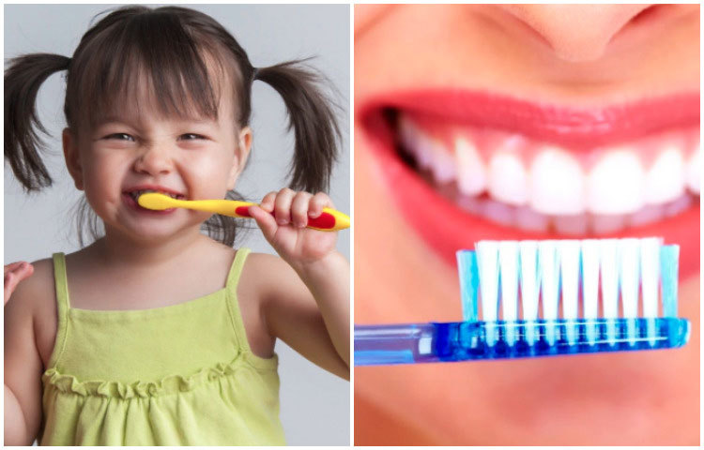
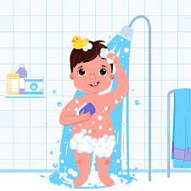
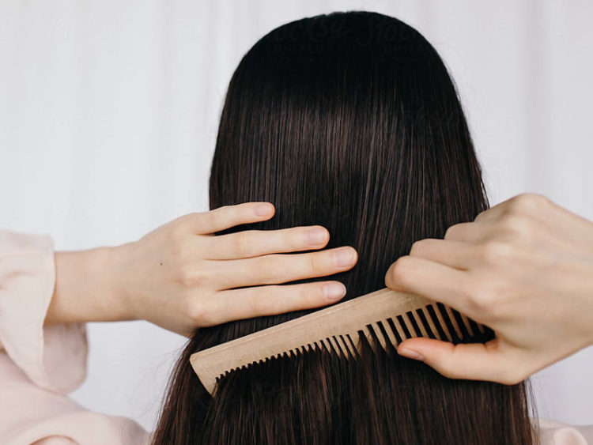
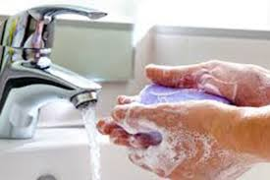
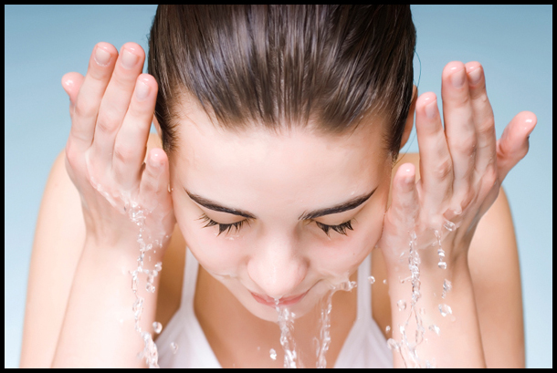
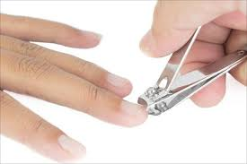
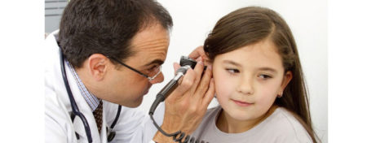
নিচের ছবিগুলো মনোযোগ সহকারে দেখ
দাঁত ব্রাশ করা
গোসল করা
চুলের যত্ন
সাবান দিয়ে হাত ধোয়া
চোখ পরিস্কার
নখ কাটা
কান পরিস্কার

Slide 8
যখন জীবাণু আমাদের শরীরে প্রবেশ করে , তখন আমরা অসুস্থ হই । কিন্তু সর্বত্র জীবাণু রয়েছে । আমাদের দেহে কীভাবে জীবাণু প্রবেশ প্রতিরোধ করা যায় বা কমানো যায় ?রোগ প্রতিরোধের ভালো অভ্যাসগুলো কী কী ? আমাদের আজকের পাঠের মূল প্রশ্ন এটাই । আমরা বিভিন্ন কাজের মাধ্যমে এর সমাধান করব ।

Slide 9
নিজেদের কীভাবে রোগের হাত থেকে রক্ষা করব ?
নিচের দেখানো ছকের মতো একটি ছক তৈরি কর ।
ছকে তোমার ভালো অভ্যাসগুলো লেখ ।
তোমার সহপাঠীদের সাথে আলোচনা করে রোগ থেকে বাঁচার জন্যে কিছু নিয়ম তৈরি কর ।
রোগ প্রতিরোধের জন্য আমরা কী কী করি
1। খাবার পর দাঁত ব্রাশ করা ।
2।শরীর পরিচ্ছন্ন রাখা ।
3।নিরাপদ পানি পান করা ।
4।কাপড় ধোয়া ।
5।খাবার গ্রহণের পূর্বে এবং পরে হাত ধোয়া ।
ইত্যাদি ।

Slide 10
শরীরের পরিস্কার পরিচ্ছন্নতা
শরীর পরিস্কার পরিচ্ছন্ন রাখার জন্য বিশেষ যত্ন নেওয়া প্রয়োজন ।খাওয়ার পর দাঁত ব্রাশ করতে হবে এবং রোজ সাবান দিয়ে পরিস্কার পানিতে গোসল করতে হবে । নিয়মিত জামাকাপড় পরিস্কার করতে হবে ।দেহ সুস্থ রাখার জন্য ত্বক , চুল , চোখ এবং কানের যত্ন নিতে হবে ।

Slide 11
হাত ধোয়া
অপরিস্কার হাত দিয়ে মুখ , চোখ এবং নাক ধরলে আমাদের দেহে জীবাণু প্রবেশ করতে পারে ।
অপরিস্কার হাত দিয়ে কোনো কিছু ধরলে তাতে জীবাণু ছড়িয়ে পড়তে পারে ।
পরিস্কার পানিতে সাবান দিয়ে হাত ধোয়া , রোগ থেকে বাঁচার সহজ এবং সবচেয়ে ভালো উপায় ।
খাবার আগে , খাবার তৈরির আগে এবং টয়লেট ব্যবহারের পরে আমাদের হাত ধোয়া প্রয়োজন ।

Slide 12
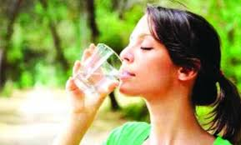
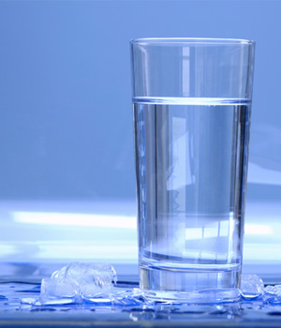
নিরাপদ পানি পান করা
দূষিত পানি আমাদের রোগ সৃষ্টি করে ।
রোগ থেকে বাঁচার জন্য আমাদের নিরাপদ পানি প্রয়োজন ।
পান করা , খাদ্য তৈরি করা এবং গোসলের জন্য নিরাপদ পানি ব্যবহার করতে হবে ।
নিরাপদ পানি আমাদের দেহকে সঠিকভাবে কাজ করতে সহায়তা করে ।
জীবাণু দূর করে এবং আমাদের সুস্থ রাখে ।

Slide 13
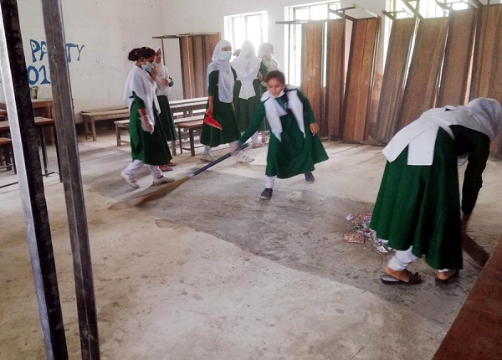
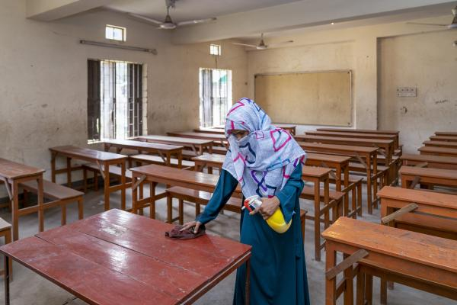
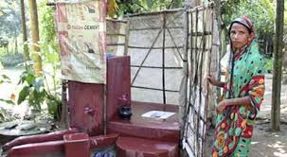
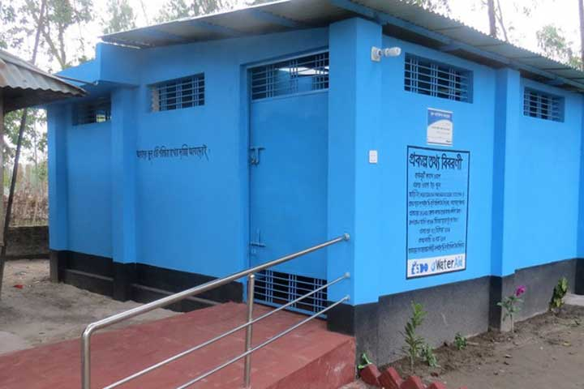
পরিবেশের পরিচ্ছন্নতা
জীবাণুর বিস্তার রোধ করতে আমাদের পরিবেশ পরিচ্ছন্ন রাখা দরকার ।
সাবান এবং পানি দিয়ে নিয়মিত ধোয়া – মোছা করে জিনিসপত্র থেকে জীবাণু দূর করা যায় ।
বাড়িতে বা বিদ্যালয়ে বেঞ্চ , টেবিল , চেয়ার উত্যাদি মুছে এবং মেঝে ঝাড়ু দিয়ে পরিস্কার রাখতে হবে ।
রান্নাঘরের আবর্জনা , কলার খোসা এবং কাগজের টুকরো ডাস্টবিন অথবা কোনো নির্দিষ্ট স্থানে ফেলতে হবে ।
মলমূত্র থেকে জীবাণু ছড়িয়ে পড়তে পারে ।
তাই আমরা টয়লেট পরিস্কার পরিচ্ছন্ন রাখব ।
রোগ প্রতিরোধের জন্য সঠিকভাবে টয়লেট ব্যবহার করতে হবে ।
টয়লেট ব্যবহারের পর হাত সাবান ওনিরাপদ পানি দিয়ে ধুতে হবে ।

Slide 14
একক কাজ
রোগ প্রতিরোধের জন্য ভালো অভ্যাস গুলো কী কী ?

Slide 15
জোড়ায় কাজ
কীভাবে পরিবেশ পরিচ্ছন্ন রাখবে ?
টয়লেট জীবাণুমুক্ত রাখতে হলে তোমাদের কী করা উচিত ?

Slide 16
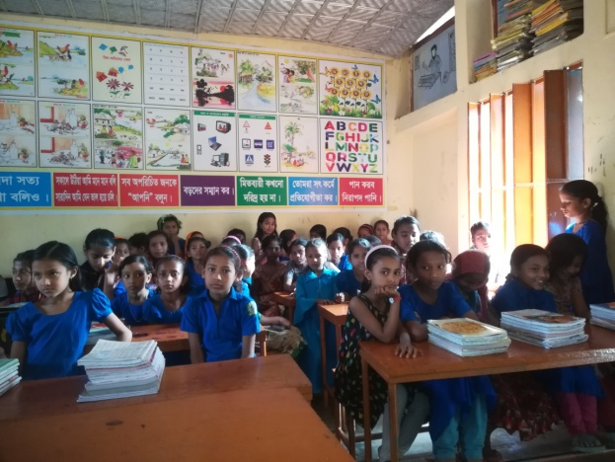
মূল্যায়ন
অসুখ থেকে বাঁচার তিনটি ভালো অভ্যাস লেখ ?
রোগ প্রতিরোধের সবচেয়ে গুরুত্বপূর্ণ উপায় কী ?
টয়লেট ব্যবহার করার পর তোমার কী করা উচিত লেখ ?

Slide 17
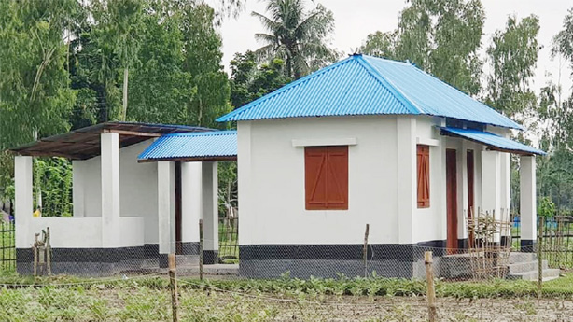
বাড়ির কাজ
অসুখ থেকে বাঁচার পাঁচটি ভালো অভ্যাস লিখবে ?
কীভাবে হাত ধুতে হয় বর্ণনা কর ?

Slide 18
ধন্যবাদ, সবাই ভালো থেকো , সুস্থ থেকো ।

